Slide 1

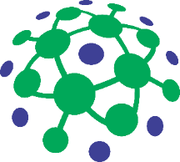
Un algoritmo genético para el aprendizaje de la estructura de una red bayesiana desde los datos
COVNNEC-App
Instituto de Investigaciones en Inteligencia Artificial
Maestría en Inteligencia Artificial
Research Group on Computer Vision, Neural Networks
Evolutionary Computation and Applications
Angel García Báez

Slide 2
Motivación
La motivación principal de este proyecto es poder crear y comprender más a fondo el proceso que hay detrás para la construcción de la estructura de las redes Bayesianas y como esto se puede ver como una búsqueda a optimizar.

Slide 3
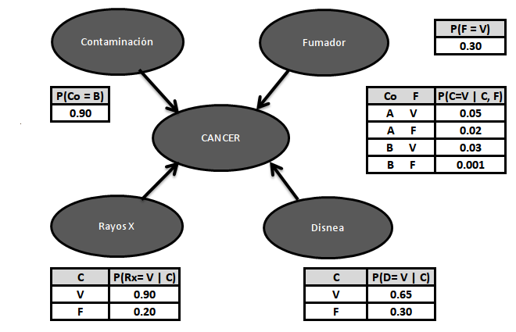
Introducción
Una Red Bayesiana (BN) es un modelo gráfico probabilístico que representa relaciones de dependencia entre variables mediante un grafo acíclico dirigido (DAG). Cada nodo representa una variable aleatoria, y los arcos indican relaciones causales o condicionales.

Slide 4
Introducción
Aprendizaje de estructura: busca identificar la forma del grafo (qué nodos están conectados y cómo), utilizando heurísticas, algoritmos evolutivos o métodos estadísticos.
Métodos basados en puntajes:
  BIC (Bayesian Information Criterion)
  Log-Verosimilitud
  MDL
F1-Score
  BIC (Bayesian Information Criterion)
  SHD (Structural Hamming Distance)
  BSF (Balanced Scoring Function)

Slide 5
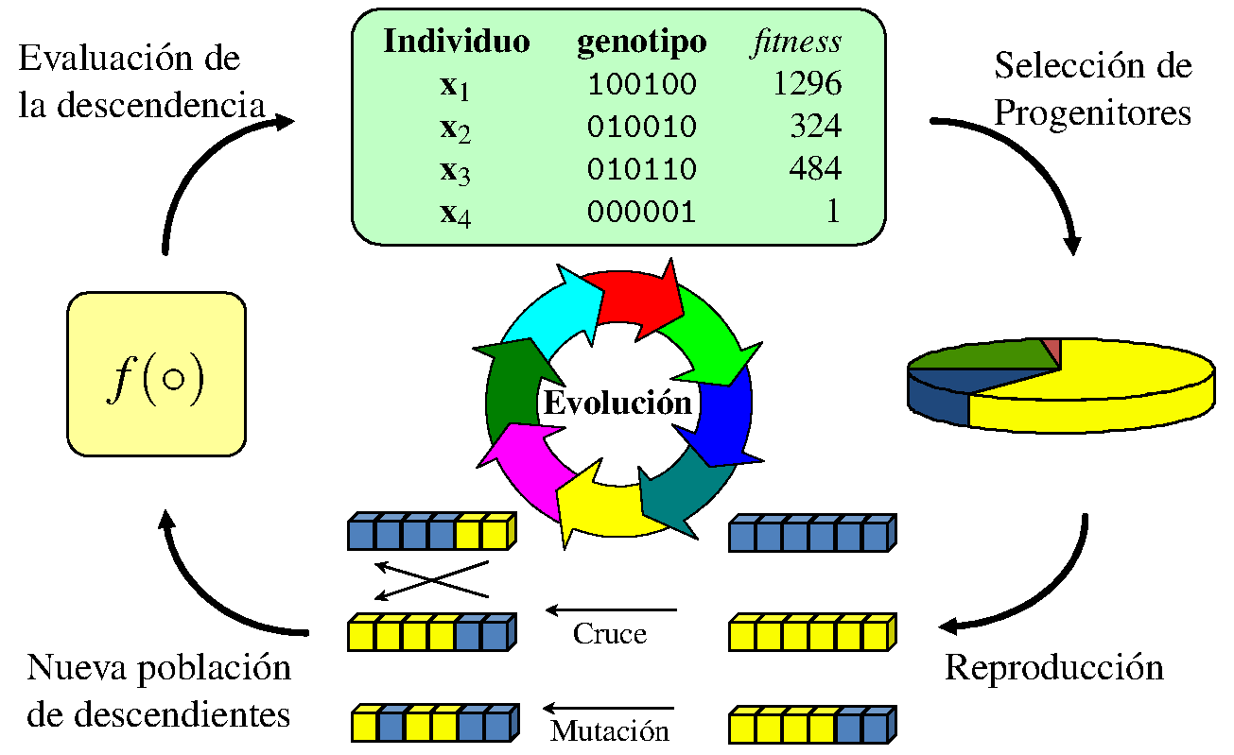
Introducción
El cómputo evolutivo es una rama de la inteligencia artificial inspirada en procesos naturales de evolución y adaptación. Sus principales paradigmas son:
Algoritmos Genéticos (GA)
Estrategias Evolutivas (ES)
Programación Evolutiva (EP)
Programación Genética (GP)
Algoritmos de Inteligencia de Enjambre

Slide 6
Definición del problema
A partir de un conjunto de datos donde se quiere predecir una variable de interés
¿Cómo se puede aprender y obtener la estructura de una red Bayesiana que cumpla con dicha tarea?

Slide 7
Antecedentes
Ribeiro y Maciel (2023)
Proponen AGAVaPS, un algoritmo genético adaptativo con tamaño de población variable para el aprendizaje estructural de redes Bayesianas.
Cada individuo posee una tasa de mutación dinámica y un tiempo de vida limitado, permitiendo un equilibrio entre exploración y explotación.
Utilizan una estrategia multiobjetivo, optimizando simultáneamente la BIC (Bayesian Information Criterion) y el número de aristas, buscando estructuras más compactas sin perder precisión.
Evaluaron el algoritmo en siete redes benchmark (Asia, Alarm, Sachs, etc.) con métricas como F1-score, SHD (Structural Hamming Distance) y BSF, demostrando mejoras frente a Hill Climbing y Tabu Search

Slide 8
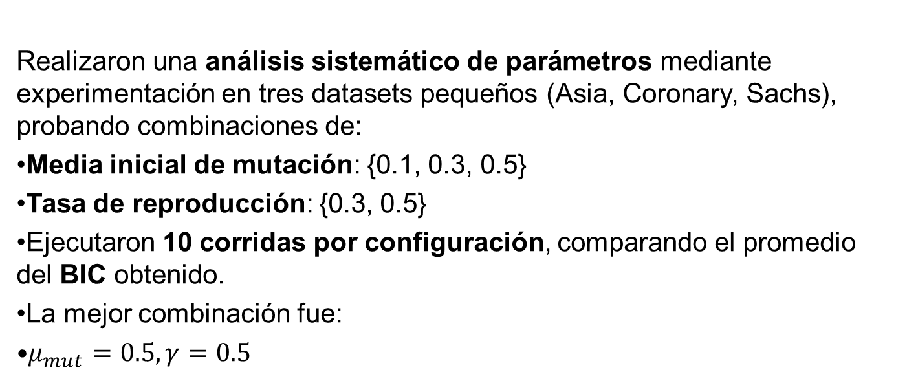
Antecedentes

Slide 9
Antecedentes
Sun y Zhou (2022)
Desarrollan una variante del algoritmo genético llamada BRKGA (Biased Random-Key Genetic Algorithm), aplicada al aprendizaje estructural de redes Bayesianas.
Incorporan como decodificador y optimizador local el algoritmo NOTEARS, mejorando la calidad de las soluciones iniciales.
El cromosoma consiste en claves reales [0,1], y el cruzamiento se realiza con crossover parametrizado entre élites y no-élites; la mutación genera claves aleatorias nuevas.
Para guiar la búsqueda, se usa la función de pérdida continua de NOTEARS, que impone la aciclicidad como una restricción diferenciable.
Evaluaron el método sobre nueve redes estándar (e.g., Child, Alarm, Sachs), utilizando SHD, precision, recall y F1, mostrando mejor rendimiento que GA clásico, PSO-GA y NOTEARS puro.

Slide 10
Antecedentes
Utilizaron valores establecidos en trabajos previos para BRKGA y validaron su estabilidad con experimentos en múltiples tamaños de muestra:
Tamaño poblacional: 50
Proporción de élite y mutantes: 20% cada uno
Probabilidad de herencia élite: 0.7
Número de iteraciones: 100
Métrica guía: función de pérdida de NOTEARS
Aunque no hicieron ajuste fino mediante búsqueda sistemática, señalan que los valores fueron seleccionados con base en estudios previos y estabilidad empírica

Slide 11
Propuesta
Representación:
Matriz binaria de adyacencia n×n que representa un grafo acíclico dirigido (DAG). Se verifica aciclicidad después de cada operación genética.
Inicialización:
Generación aleatoria de DAGs válidos.
Función de aptitud:
MDL (Minimum Description Length):s dirigidos (DAGs), un dominio caracterizado por una combinatoria vasta y compleja

Slide 12
Propuesta
Selección:
Torneo binario
Cruzamiento:
Uniforme condicional: se combinan las aristas comunes entre dos padres y se agregan otras al azar, respetando la aciclicidad.
Mutación:
Una de las siguientes operaciones, elegida aleatoriamente:
Agregar una arista válida (sin crear ciclos)
Eliminar una arista existente
Invertir una arista (solo si no crea ciclos)
Corrección:
Si alguna mutación genera un ciclo, se elimina una arista al azar del ciclo (detectado vía DFS).

Slide 13
Justificación
Se propone usar un Algoritmo Genético (GA) debido a su capacidad para explorar de manera eficiente espacios de búsqueda de gran tamaño, como el de estructuras posibles de grafos acíclicos dirigidos (DAGs) que crece de forma exponencial a medida que se agregan variables al problema.
A diferencia de métodos como HC o Tabu Search, los GA no dependen del gradiente, permiten múltiples soluciones candidatas en paralelo y son robustos frente a óptimos locales.

Slide 14
Referencias
Cooper, G. F., & Herskovits, E. (1992). A Bayesian method for the induction of probabilistic networks from data. Machine Learning, 9, 309–347. https://doi.org/10.1007/BF00994110
Ribeiro, L. B., & Maciel, T. M. (2023). Bayesian Network Structural Learning Using Adaptive Genetic Algorithm with Varying Population Size. In 2023 36th SIBGRAPI Conference on Graphics, Patterns and Images (SIBGRAPI) (pp. 1–8). IEEE. https://doi.org/10.1109/SIBGRAPI58103.2023.00007
Sun, Q., & Zhou, D. (2022). Bayesian Network Structure Learning Based on Improved Genetic Algorithm. Journal of Computer Research and Development, 59(4), 799–810. https://doi.org/10.7544/issn1000-1239.20211344

